Slide 1
1차 프로젝트 2조 요구사항 분석
성영준 최영태 김정환 김하진 이다희

Slide 2
CONTENTS
주제
벤치마킹 사이트
요구사항 분석

Slide 3

주제

Slide 4

주제 - 강아지 용품 판매 및 교육 사이트
반려동물의 더 나은 생활을 위한 생활용품과 교육을 하나의 사이트에서 볼 수 있다.
서울 같이 인구가 밀집하고 복잡한 도시에서
살아가고 있는 반려견들의
스트레스로 인한 이상증상을 해소 시키려 하는 등 더 나은 방법을 통해 반려견을 이해하고 소통하려는 사람들의 욕구를 반영하여 반려견 교육 및 용품 판매 사이트를 선정하였습니다.

Slide 5
벤치마킹 사이트

Slide 6

벤치마킹 사이트
보듬
https://www.bodeum.co.kr/

Slide 7

요구사항 분석

Slide 8
요구사항 분석 - (교육페이지_헤더 - 최영태)
페이지 | 기능 |  | 연결페이지 | 요소 | 동작
메인 | 헤더 | 로그인(로그인전) | 로그인 페이지 | 로그인 버튼 | 로그인 버튼 클릭시 로그인 페이지로 이동
 |  | 회원가입(로그인전) | 회원가입 페이지 | 회원가입 버튼 | 회원가입 버튼 클릭시 회원가입 페이지로 이동
 |  | 로그아웃(로그인후) | 메인 페이지 | 로그아웃 버튼 | 로그아웃 버튼 클릭시 메인 페이지로 이동
 |  | 마이페이지(로그인후) | 마이페이지 | 마이페이지 | 마이페이지 버튼 클릭시 마이페이지로 이동
 |  | 고객센터 | 고객센터 페이지 | 고객센터 버튼 | 고객센터 버튼 클릭시 고객센터 페이지로 이동
 |  | 주문조회 | 주문조회 페이지 | 주문조회 버튼 | 주문조회 버튼 클릭시 주문조회 페이지로 이동
 |  | 장바구니 | 장바구니 페이지 | 장바구니 버튼 | 장바구니 버튼 클릭시 장바구니 페이지로 이동
 |  | 보듬교육 | 메인페이지 | 메인 페이지 버튼 | 보듬교육 버튼 클릭시 메인 페이지로 이동
 |  | 보듬솝 | 보듬숍 페이지 | 보듬숍 버튼 | 보듬숍 버튼 클릭시 보듬숍 페이지로 이동

Slide 9
요구사항 분석 - (교육페이지_헤더 - 최영태)
페이지 | 기능 |  | 연결페이지 | 요소 | 동작
메인 | 헤더 | 네비게이션바 | 메인페이지 | 홈 | 홈 클릭시 메인페이지 이동
 |  |  | 보듬이란 | 회사소개 | 클릭시 각 페이지 이동
 |  |  |  | 오시는길
 |  |  | 교육방법 | 영상교육
 |  |  |  | 개인레슨
 |  |  | 교육신청 | 교육회원 가입
 |  |  |  | 그룹레슨 신청
 |  |  |  | 개인레슨 신청
 |  |  |  | 비회원 수업 신청
 |  |  | 커뮤니티 | 강형욱 컬럼
 |  |  |  | 보호자 인터뷰
 |  |  |  | 교육후기
 |  |  | 내 강의실 | 내 강의실 버튼 | 내 강의실 클릭시 메인페이지 이동

Slide 10
요구사항 분석 - (교육_메인페이지 내 상세 사이트 목록- 최영태)
페이지 | 목록 |  | 연결페이지 | 요소 | 동작
메인 | 회사소개 |  | 회사소개 페이지 | 회사소개글 | 회사소개 공지
 |  |  | 오시는길 페이지 | 위치 표기 | 페이지 클릭시 위치 확인
 | 상품 리스트 |  | 교육회원가입 페이지 | 교육 신청 | 신청버튼 클릭시 결제 화면 이동
 |  |  | 개인레슨 페이지
 | 커뮤니티 |  | 강형욱칼럼 | 게시판 구현 | 작성된 글 클릭시 해당 글 상세보기
 |  |  |  |  | 관리자 계정으로 글 작성
 |  |  | 교육후기
 |  |  |  |  | 게시글 검색기능
 |  |  |  |  | 작성된 글 클릭시 해당 글 상세보기
 |  |  |  |  | 일반회원 계정으로 글 작성
 | 광고 |  | 각 항목의 광고 페이지 | 광고 버튼 | 클릭시 각 페이지 이동
 | 푸터 | 회사소개 | 보듬샵 | 회사 간편 소개글 보듬샵 버튼 | 보듬샵 버튼 클릭시 해당 페이지 이동

Slide 11
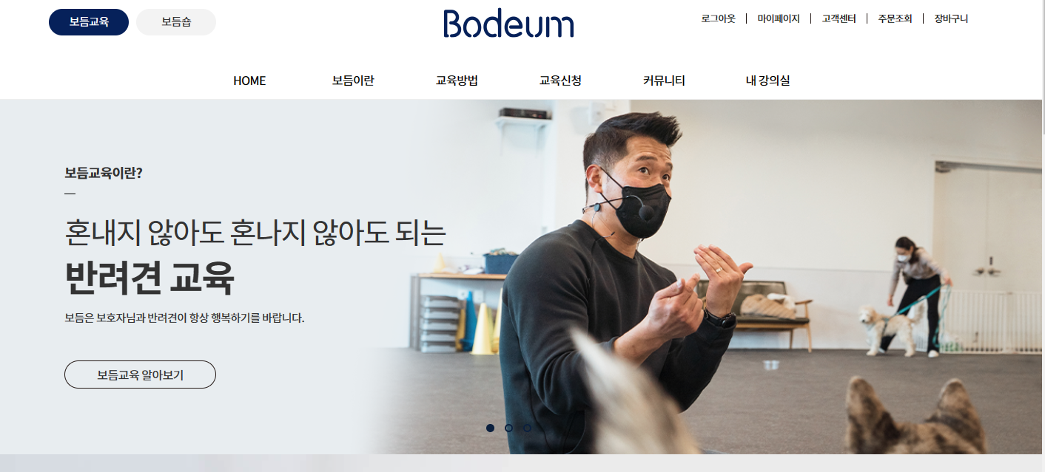
요구사항 분석 - (교육페이지_헤더 - 최영태)
클릭시 해당 페이지 이동
네비게이션바

Slide 12
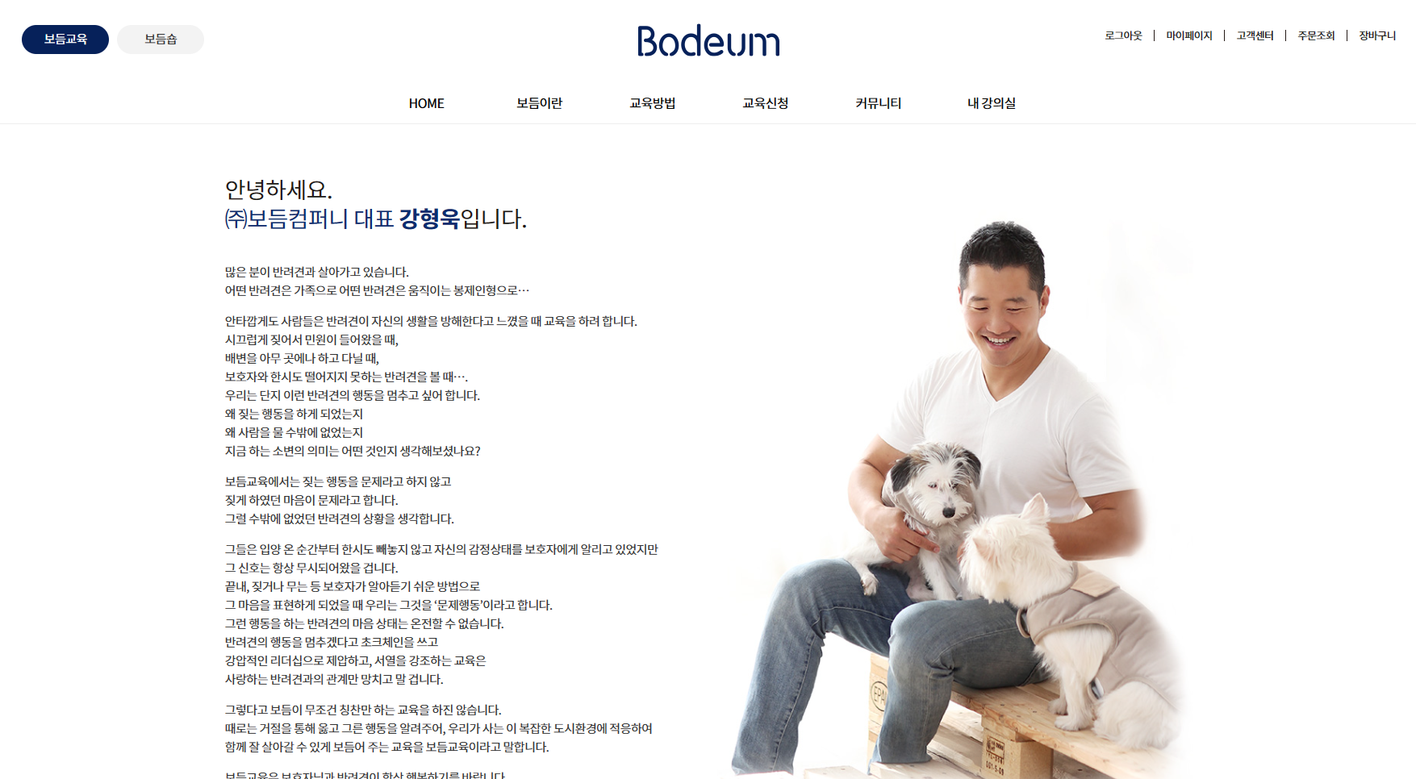
요구사항 분석 - (회사 소개 페이지 - 최영태)
회사 소개 페이지

Slide 13
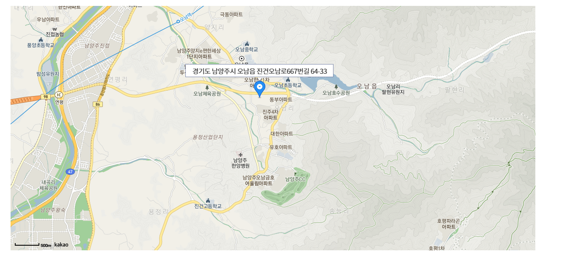
요구사항 분석 - (회사 위치 정보 페이지 - 최영태)

Slide 14
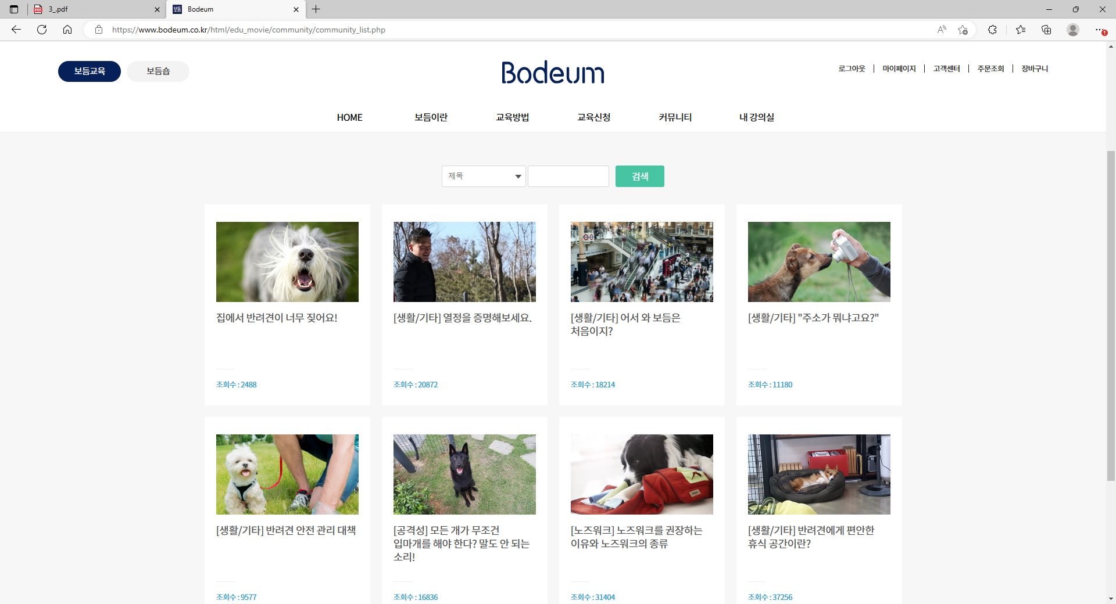
요구사항 분석 - (교육 게시판 페이지 - 최영태)
게시글 검색

Slide 15
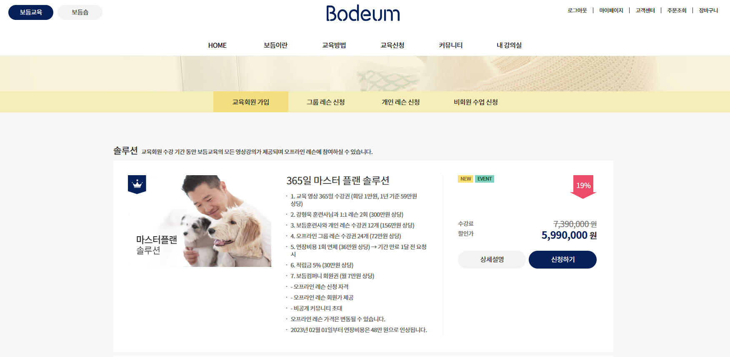
요구사항 분석 - (상품 게시판 페이지 - 최영태)
결제 페이지 이동

Slide 16
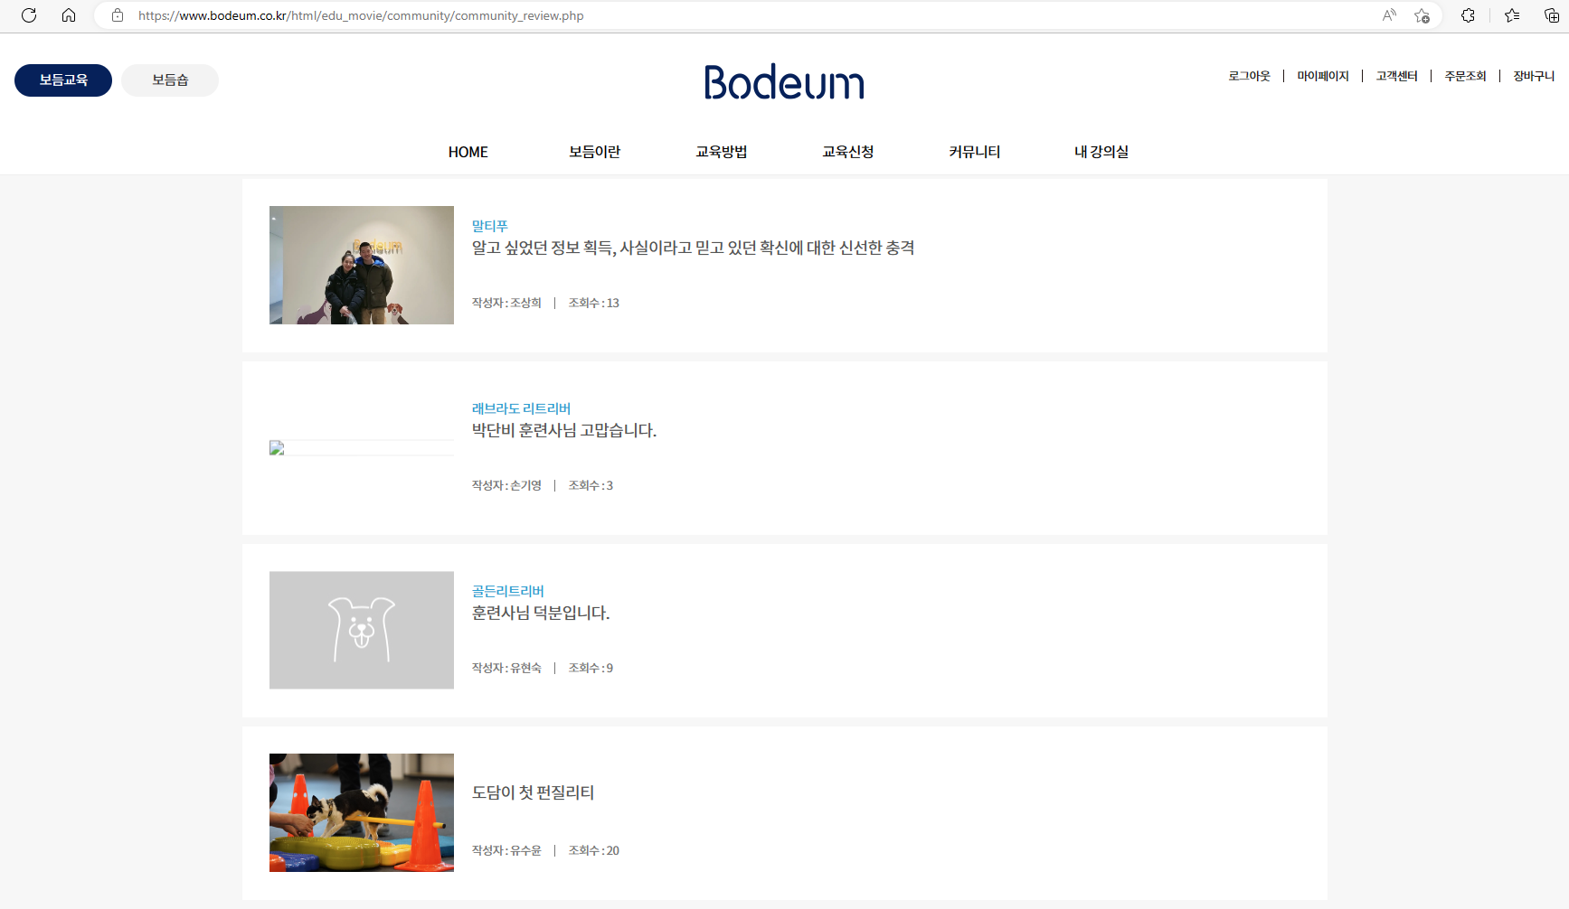
요구사항 분석 - (후기 게시판 페이지 - 최영태)
글쓰기
후기글 등록 버튼 추가

Slide 17
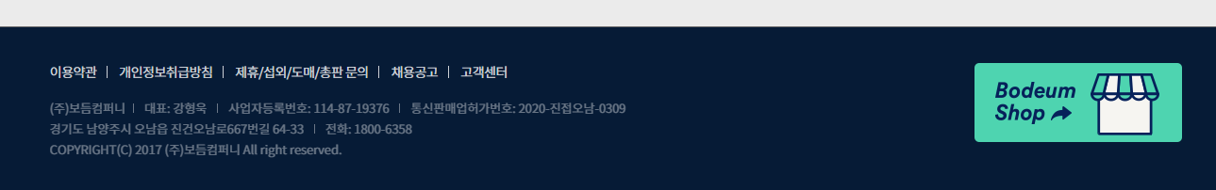
요구사항 분석 - (푸터 - 최영태)
버튼 클릭시
보듬샵 페이지 이동

Slide 18
요구사항 분석 - (숍 페이지_헤더 - 김하진)
페이지 | 기능 |  | 연결페이지 | 요소 | 동작
메인 | 헤더 | 로그인 | 로그인 페이지 | 로그인 버튼 | 로그인 버튼 클릭시 로그인 페이지로 이동
 |  | 회원가입 | 회원가입 페이지 | 회원가입 버튼 | 회원가입 버튼 클릭시 회원가입 페이지로 이동
 |  | 고객센터 | 고객센터 페이지 | 고객센터 버튼 | 고객센터 버튼 클릭시 고객센터 페이지로 이동
 |  | 주문조회 | 주문조회 페이지 | 주문조회 버튼 | 주문조회 버튼 클릭시 주문조회 페이지로 이동
 |  | 장바구니 | 장바구니 페이지 | 장바구니 버튼 | 장바구니 버튼 클릭시 장바구니 페이지로 이동

Slide 19
요구사항 분석 - (숍 페이지_헤더 - 김하진)
페이지 | 기능 |  | 연결페이지 | 요소 | 동작
메인 | 헤더 | HOME | 메인페이지 | 메인페이지 버튼 | 메인페이지 버튼 클릭시 메인페이지로 이동
 |  | NEW | 새 상품 페이지 | 상품 페이지 버튼 | 상품페이지 버튼 클릭시 메인페이지로 이동
 |  | 문구 · 도서 | 도서 | 도서 버튼 | 도서 버튼 클릭시 도서 페이지로 이동
 |  | BODEUM | 전체 상품 페이지 | BODEUM| 버튼 | 보듬버튼 클릭시 전페 상품 페이지로 이동
 |  | 검색 | 항목 검색 | 검색 버튼 | 검색버튼 클릭시 검색 창 및 결과 출력

Slide 20
요구사항 분석 - (숍 페이지_헤더 - 김하진)
페이지 | 기능 |  | 연결페이지 | 요소 | 동작
메인 | 헤더 | 야외용품 (네비게이션바) | 가슴줄 | 해당 버튼 | 해당 버튼 클릭시 해당 페이지로 이동
 |  |  | 리드줄
 |  |  | 목줄
 |  |  | 안전용품
 |  |  | 산책용품
 |  | 패션 (네비게이션바) | SUMMER | 해당 버튼 | 해당 버튼 클릭시 해당 페이지로 이동
 |  |  | 아우터
 |  |  | 티셔츠
 |  |  | 액세서리
 |  | 리빙 (네비게이션바) | 이동장 | 해당 버튼 | 해당 버튼 클릭시 해당 페이지로 이동
 |  |  | 안전문
 |  |  | 방석 · 매트 · 계단
 |  |  | 식기 · 보관
 |  |  | 목욕 · 위생
 |  |  | 탈취 · 소독

Slide 21
요구사항 분석 - (숍 페이지_헤더 - 김하진)
페이지 | 기능 |  | 연결페이지 | 요소 | 동작
메인 | 헤더 | 장난감 (네비게이션바) | 노즈워크 | 해당 버튼 | 해당 버튼 클릭시 해당 페이지로 이동
 |  |  | 터그
 |  |  | 공
 |  |  | 사운드
 |  |  | 소프트토이
 |  | 훈련용품 (네비게이션바) | 트릿백 · 가방 | 해당 버튼 | 해당 버튼 클릭시 해당 페이지로 이동
 |  |  | 클리커
 |  |  | 트레이너 의류
 |  |  | 원반
 |  |  | 전문가용
 |  | 푸드 (네비게이션바) | 자연식 · 습식 | 해당 버튼 | 해당 버튼 클릭시 해당 페이지로 이동
 |  |  | 사료 · 건식
 |  |  | 간식
 |  |  | 파우더
 |  |  | 영양제

Slide 22
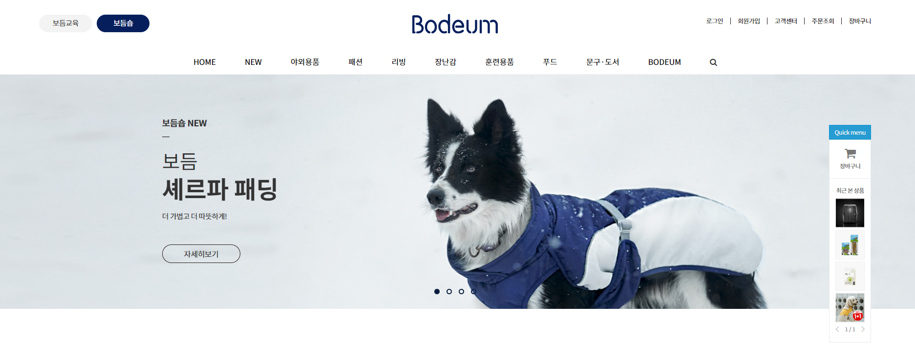
요구사항 분석 - (숍 페이지_헤더 - 김하진)
클릭시 해당 페이지 이동
네비게이션바

Slide 23
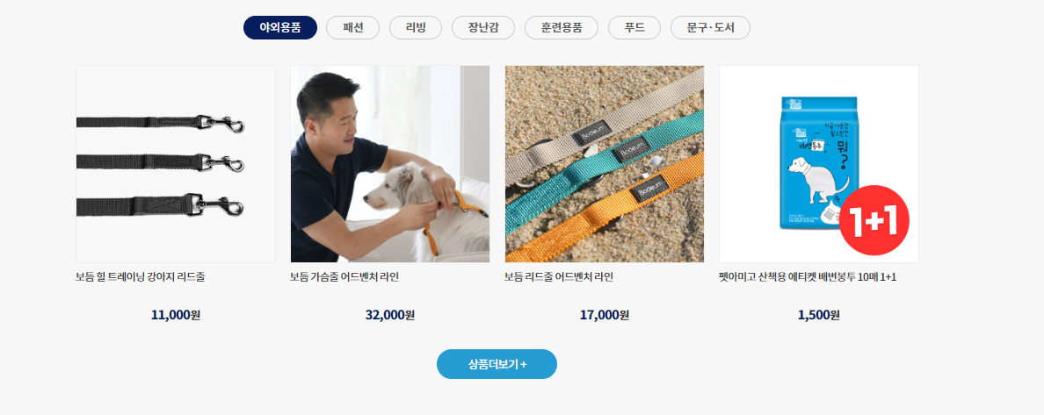
요구사항 분석 - (숍_메인페이지 - 김하진)
해당 분야
상품 조회 가능
클릭시 해당 상세 페이지 이동
상품 페이지 이동

Slide 24
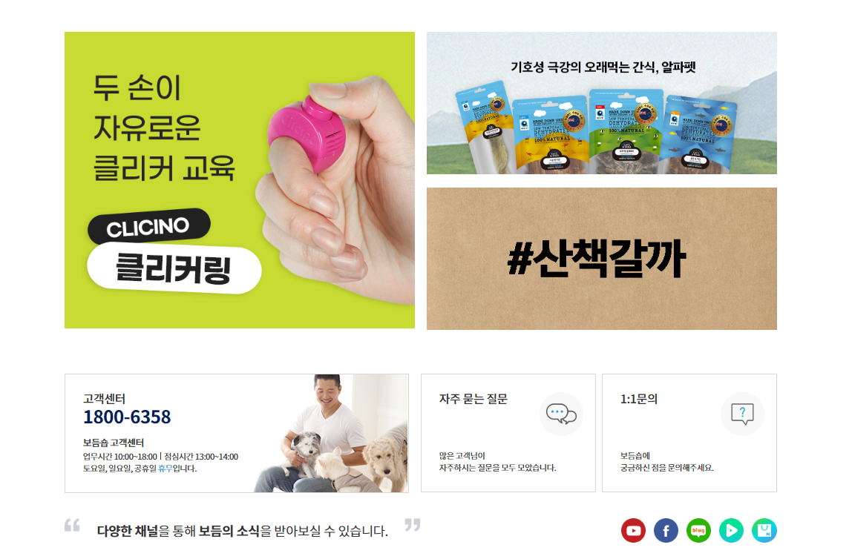
요구사항 분석 - (숍_메인페이지 - 김하진)
클릭시 해당 상품 상세 페이지 이동
클릭시 해당 페이지 이동

Slide 25
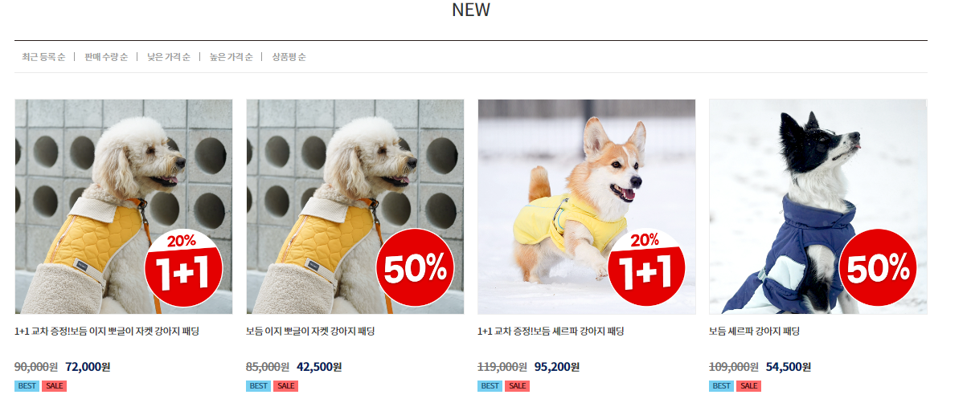
요구사항 분석 - (숍_제품페이지 - 김하진)
클릭시 해당 상품 상세 페이지 이동

Slide 26
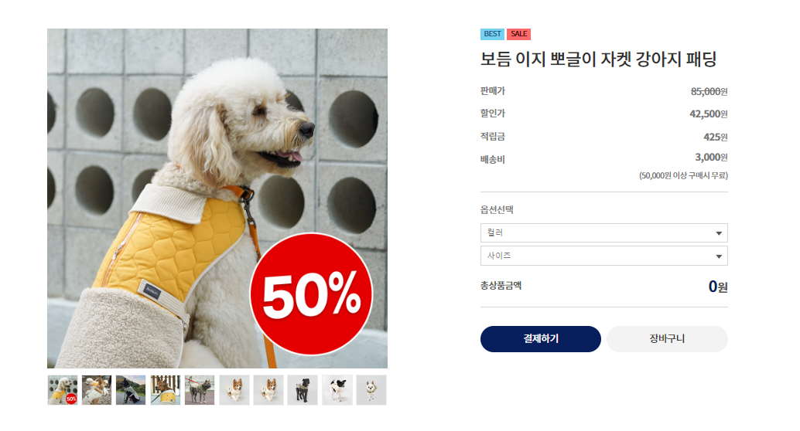
요구사항 분석 - (숍_제품 상세 페이지 - 김하진)
옵션 선택
결제 및 장바구니 창으로 이동

Slide 27
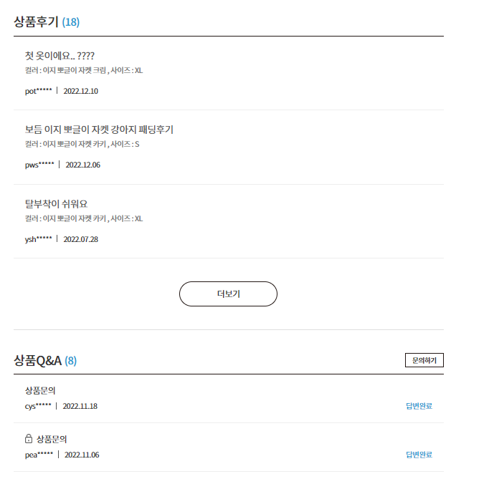
요구사항 분석 - (숍_제품 상세 페이지_후기&QNA - 김하진)
후기 선택 시
상세 후기 보여줌
클릭 시
후기 페이지 이동
상품 문의 등록 및 상세 내용 확인 가능

Slide 28
요구사항 분석 - (로그인 페이지 / ID & PASSWORD 찾기 페이지 - 이다희)
페이지 | 기능 |  | 연결페이지 | 요소 | 동작
로그인 | 로그인 |  | 메인 페이지 | 아이디 입력 창 | 아이디, 비밀번호 없는 경우 안내문구 출력
 |  |  | 회원가입페이지 | 비밀번호 입력 창 | 로그인 성공 시 메인 페이지로 이동
 |  |  | 아이디 찾기 페이지 | 로그인 버튼 | 아이디, 비밀번호 미 입력시 안내문구 출력
 |  |  |  | 아이디 저장 체크박스 | 아이디, 비밀번호 찾기 버튼 클릭시 해당 페이지 이동
 |  |  | 비밀번호 찾기 페이지 | 아아디 비번 찾기 버튼 | 회원가입 버튼 클릭 시 페이지 이동
 |  |  |  | 회원가입 버튼 | 카카오톡, 페이스북, 네이버로 연동 후 로그인(미정)
ID/Password 찾기 | 아이디 찾기 |  | 로그인 페이지 | 이름 입력 창 | 이름/ 전화번호 일치 시 아이디 출력
 |  |  |  | 전화번호 입력 창 | 전화번호 & 아이디 입력시 index 4까지 *로 출력
 | 비밀번호 찾기 |  |  | 로그인하기 버튼 | 로그인하기 버튼 클릭시 로그인 페이지로 이동
 |  |  |  |  | 아이디, 비밀번호 확인 시 로그인 페이지로 이동

Slide 29
요구사항 분석 - (회원가입 페이지 / 고객센터 페이지 - 이다희)
페이지 | 기능 |  | 연결페이지 | 요소 | 동작
회원가입 | 회원가입 |  | 메인 페이지 | 아이디 입력 창 | 아이디, 비밀번호, 이름, 전화번호, 주소 필수 입력
 |  |  |  | 비밀번호 입력 창 | 아이디 중복 시 안내 문구 출력
 |  |  |  | 비밀번호 재입력 창 | 비밀번호와 재확인 부분이 다를경우 안내문구 출력
 |  |  | 로그인 페이지 | 이름, 주소 입력 창 | 가입확인 완료 시
 |  |  |  | 생년월일 입력 창 | 메인 페이지 출력, 로그인 페이지 출력
 |  |  |  | 가입하기 버튼 | 반려견 정보 입력 페이지 출력
고객센터 | 고객 서비스 |  | Q&A 검색 창 | 답변 검색 기능 | 사용자 검색 후 그에 맞는 올바른 답변 출력
 |  |  |  | 자주 찾는 질문 TOP10
 |  |  |  | 영상교육
 |  |  | Q&A 항목 별 답변 | 오프라인 레슨 | 항목 별 버튼 클릭 후 관련된 답변 출력
 |  |  |  | 상품문의
 |  |  |  | 교환/반품

Slide 30
요구사항 분석 - (주문조회 페이지 / 장바구니 페이지 - 이다희)
페이지 | 기능 |  | 연결페이지 | 요소 | 동작
주문조회 | 주문 상품 조회 |  | 주문 조회 페이지 | 주문 날짜 | 찾고자 하는 주문 내역 기간 선택 후 출력
 |  |  |  | 주문/결제 내역 | 주문 및 결제 내력 출력
 |  |  |  | 개인 프로필 | 마이 페이지 출력
 |  |  |  | 반려견 정보, 내정보
 |  |  |  | 강의 내역 및 문의 내역
 |  |  |  | 쿠폰 및 적립금
장바구니 | 장바구니 |  | 장바구니 내역 | 장바구니 상품 내역 | 주문하기 & 쇼핑 계속하기 버튼 선택 후 출력
 |  |  |  | 주문 요약& 총 결제금액

Slide 31
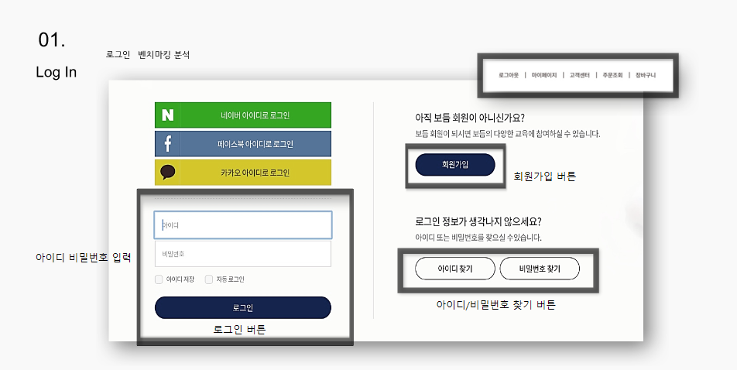
요구사항 분석 - (로그인 페이지 - 이다희)

Slide 32
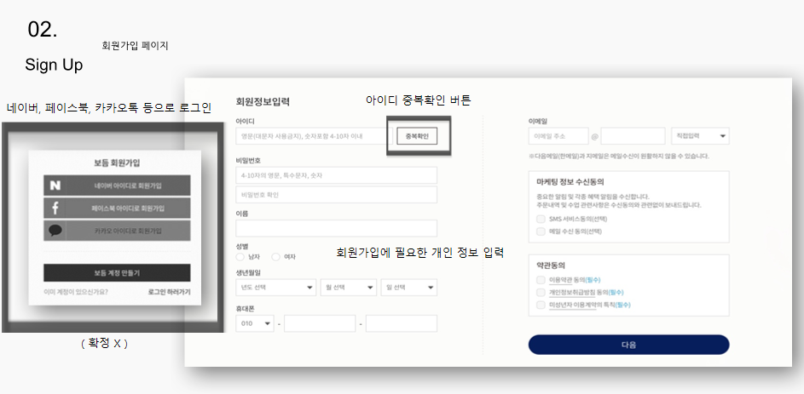
요구사항 분석 - (ID / PASSWORD 찾기 페이지 - 이다희)

Slide 33
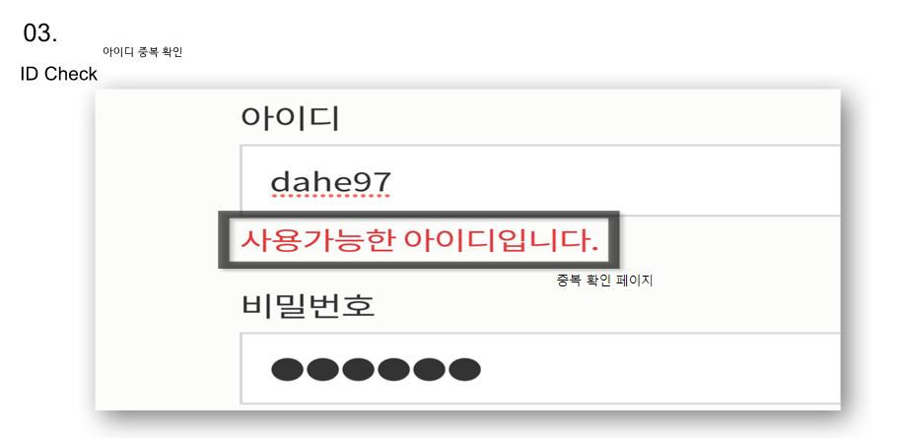
요구사항 분석 - (중복 확인 페이지 - 이다희)

Slide 34
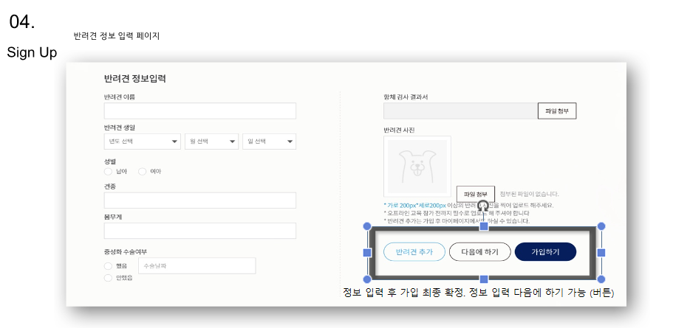
요구사항 분석 - (회원가입 시 반려견 정보 입력 페이지 - 이다희)

Slide 35
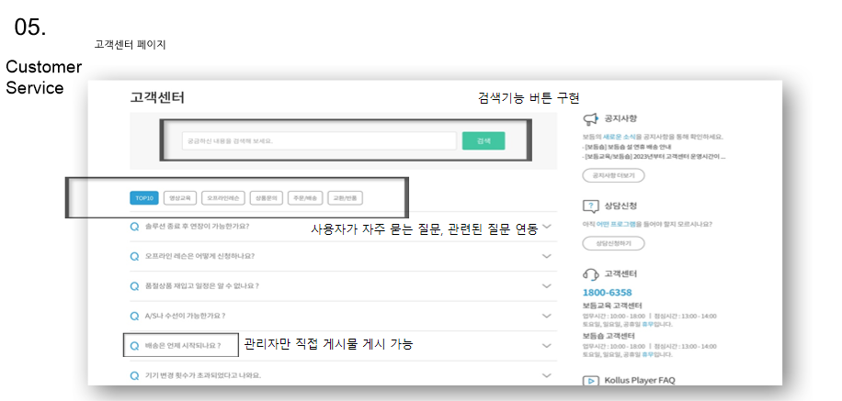
요구사항 분석 - (고객센터 페이지 - 이다희)

Slide 36
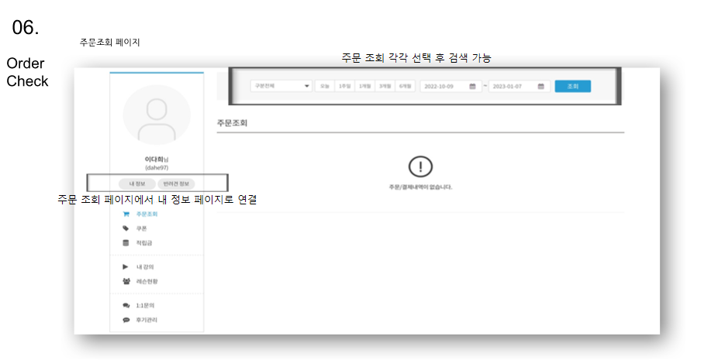
요구사항 분석 - (주문 조회 페이지 - 이다희)

Slide 37
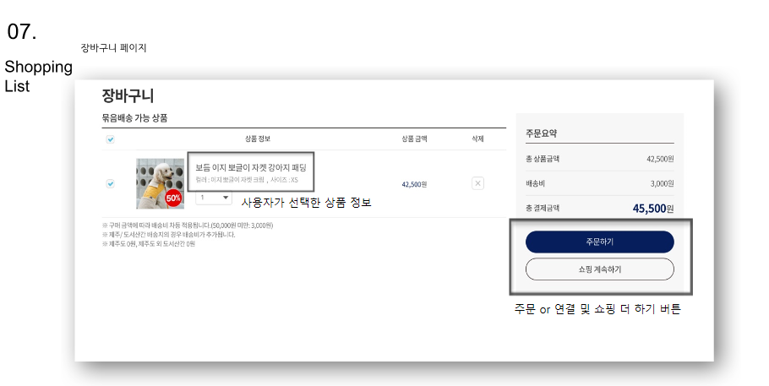
요구사항 분석 - (장바구니 페이지 - 이다희)

Slide 38
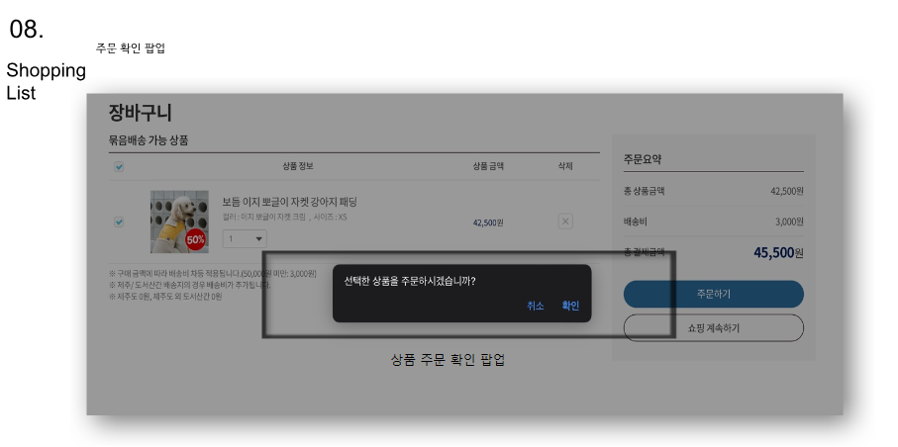
요구사항 분석 - (주문 확인 팝업 - 이다희)

Slide 39
요구사항 분석 - (마이페이지 - 성영준)
페이지 | 기능 |  | 연결페이지 | 요소 | 동작
마이페이지 | 정보 수정 |  | 내 정보 관리 내 반려견 정보 관리 | 각 페이지 이동 버튼 | 각 페이지 버튼 클릭 시 해당 페이지로 이동
 | 내 강의실 |  | 내 강의실
 | 1:1문의 |  | 1:1 문의 게시판
 | 레슨현황 |  | 레슨 현황 게시판
 | 주문조회 |  | 주문조회 페이지
 | 적립금 |  | 적립금 페이지
 | 보유 쿠폰 |  | 보유 쿠폰 페이지
마이페이지 (정보 수정) | 정보 수정 |  | 내 정보 관리 내 반려견 정보 관리 | 비밀번호 성별 생년월일 전화번호 이메일 주소 프로필사진 회원탈퇴 | 각각의 요소에 해당하는 정보 수정 가능 (이름, 아이디 변경 불가능하게 설정) 필요 정보는 모두 입력해야만 저장 될 수 있게 진행 회원탈퇴신청 버튼 클릭시 회원탈퇴페이지로 이동

Slide 40
요구사항 분석 - (마이페이지 - 성영준)
페이지 | 기능 |  | 연결페이지 | 요소 | 동작
마이페이지 (내 강의실) | 현재 수강하는 수업 표시 여러 교육 신청 버튼 및 약관 |  | 오프라인 교육페이지 이용약관 페이지 | 각 페이지 이동 버튼 | 각 페이지 버튼 클릭 시 해당 페이지로 이동 내 강의에서 수강중인 교육은 상세페이지로 이동하도록 설정
마이페이지 (1:1 문의) | 회원이 관리자에게만 보여지는 게시글 작성 |  | 1:1문의 글쓰기 페이지 | 글쓰기 버튼 클릭 시 글쓰기 폼으로 이동 | 문의유형 여러 선택사항 선택 주문 번호 클릭 시 주문내역 선택 가능 100mb이하의 파일만 첨부하도록 설정

Slide 41
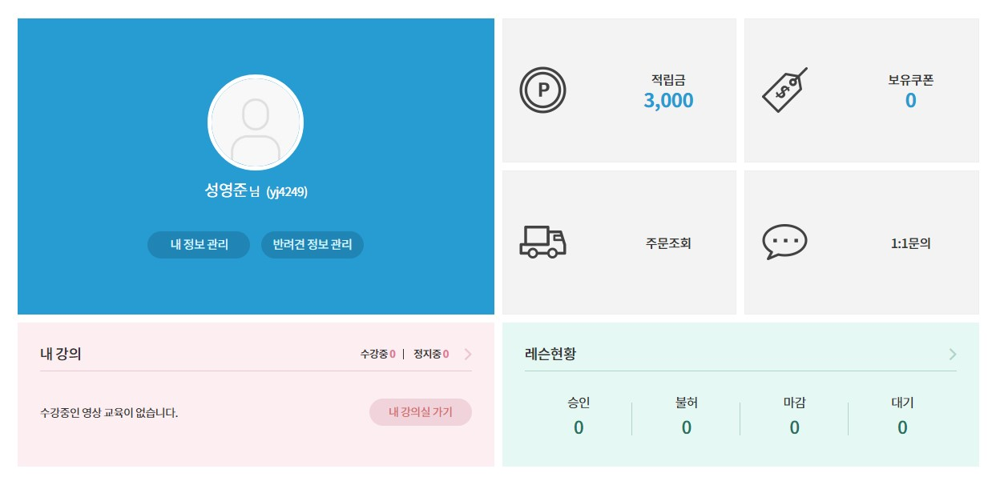
요구사항 분석 - (마이페이지 - 성영준)
클릭 시 1:1 문의 게시판으로 이동
정보 수정 페이지로 이동
내 강의실로 이동

Slide 42
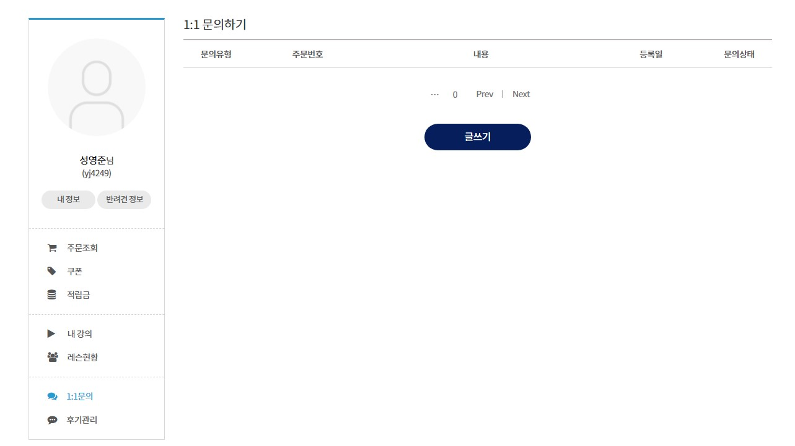
요구사항 분석 - (1:1문의하기 페이지 - 성영준)
글쓰기 폼 페이지
각 버튼 클릭 시
해당 페이지로 이동

Slide 43
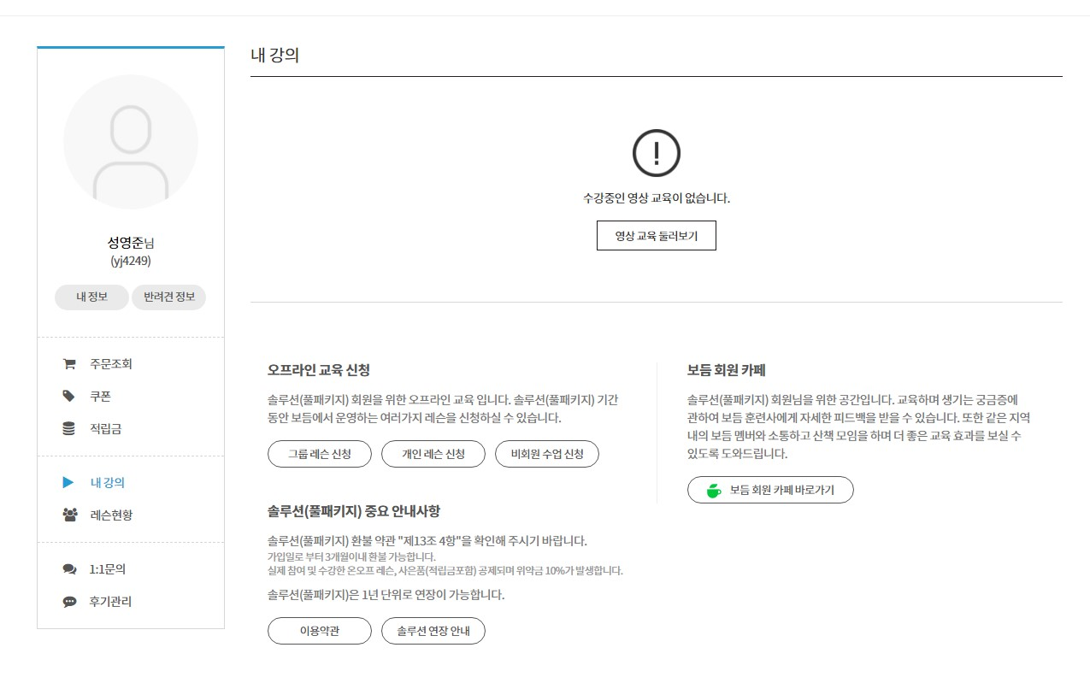
요구사항 분석 - (내 강의 페이지 - 성영준)
강의 수강 할 시 해당 강의 상세페이지로 이동 되게 하는 버튼 및 링크 생성

Slide 44
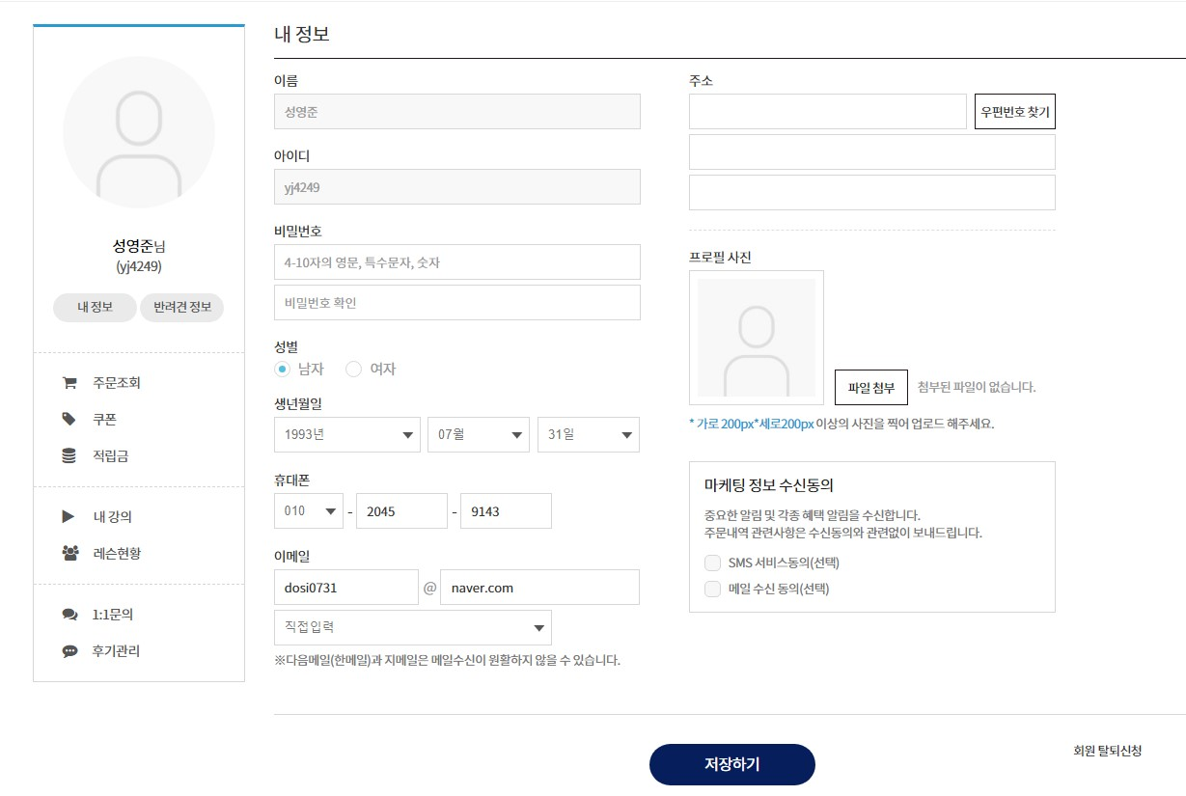
요구사항 분석 - (개인정보 수정 페이지 - 성영준)
해당 사항은 수정 되지 않게 비활성화
주소 검색 공용api를 이용한 우편번호 찾기
회원 탈퇴 버튼 클릭 시 탈퇴 페이지로 이동

Slide 45
요구사항 분석 - (관리자 페이지 - 김정환)
페이지 | 기능 |  | 연결페이지 | 요소 | 동작
관리자 페이지 | 재고 관리 |  | 재고 관리 | 상품 | 상품 관리(관리자 계정으로 CRUD) 상품 등록 시 상품 등록 페이지로 넘어감 상품 수정을 클릭 시 상품 이름이나 수량 등 항목 수정을 하게됨 상품 삭제를 클릭시 그 항목의 모든 데이터가 삭제됨
 |  |  |  | 컬러
 |  |  |  | 사이즈
 |  |  |  | 수량
 |  |  |  | 가격
 |  |  |  | 카테고리
 |  |  |  | 추가
 |  |  |  | 삭제
 |  |  |  | 수정
 |  |  |  | 이미지

Slide 46
요구사항 분석 - (관리자 페이지 - 김정환)
페이지 | 기능 |  | 연결페이지 | 요소 | 동작
관리자 페이지 | 회원 관리 |  | 회원 관리 | 아이디 | 유저 추방 버튼 클릭 시 유저 회원정보 삭제 및 탈퇴 유저 제제 버튼 클릭 시 일정 기간 동안 활동 정지
 |  |  |  | 비밀번호
 |  |  |  | 이름
 |  |  |  | 성별
 |  |  |  | 생년월일
 |  |  |  | 휴대폰
 |  |  |  | 이메일
 |  |  |  | 등급
 |  |  |  | 추방
 |  |  |  | 제제

Slide 47
요구사항 분석 - (공지사항/고객센터 글 작성 페이지 - 김정환)
페이지 | 기능 |  | 연결페이지 | 요소 | 동작
공지사항 | 공지사항 상세페이지 |  | 공지사항 상세페이지 | 제목 | 공지사항(관리자 계정으로 수정하거나 삭제하기) 수정 버튼을 클릭시 공지사항 내용 수정 삭제 버튼을 클릭시 선택한 항목의 공지사항을 삭제
 |  |  |  | 등록일
 |  |  |  | 조회수
 |  |  |  | 내용
 |  |  |  | 목록으로
 |  |  |  | 이전글
 |  |  |  | 다음글
 |  |  |  | 등록일
 |  |  |  | 수정
 |  |  |  | 삭제
 |  |  |  | 보기
고객센터 | 공지사항 |  | 공지사항 | 공지 | 공지사항(관리자 계정으로 공지사항 등록하기) 등록 버튼 클릭시 선택한 항목의 공지사항 등록
 |  |  |  | 제목
 |  |  |  | 등록일
 |  |  |  | 페이지수

Slide 48
요구사항 분석 - (고객센터 글 쓰기 기능 / 상품 결제 페이지 / 주문 완료 페이지 - 김정환)
페이지 | 기능 |  | 연결페이지 | 요소 | 동작
고객 센터 | 헤더 | 관리자 권한으로 고객센터 글 쓰기 | 고객센터 글 쓰기 | 카테고리 | 고객센터(관리자 계정으로 CRUD)
 |  |  |  | 질문
 |  |  |  | 답변
 |  |  |  | 등록
 |  |  |  | 수정
 |  |  |  | 삭제
상품 결제 페이지 | 상품 구매 |  | 상품 결제 | 주문 상품 | 구매 성공시 주문 조회 페이지로 이동 구매 실패시 구매자가 작성한 내용 초기화 -> 실패이유 팝업창 표시 주문자와 정보 동일 버튼 클릭 시 구매자 정보의 내용이 그대로 자동 입력 기본 설정 새로운 정보 입력시 빈칸으로 설정
 |  |  |  | 구매자정보
 |  |  |  | 배송지정보
 |  |  |  | 쿠폰/적립금 사용
 |  |  |  | 결제하기
상품 결제 | 주문 완료 |  | 주문 완료 | 주문 상품 | 홈으로 버튼 동작 시 교육_메인페이지로 이동
 |  |  |  | 배송지정보
 |  |  |  | 홈으로

Slide 49
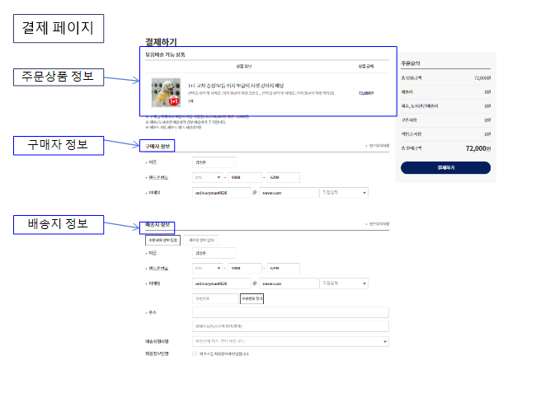
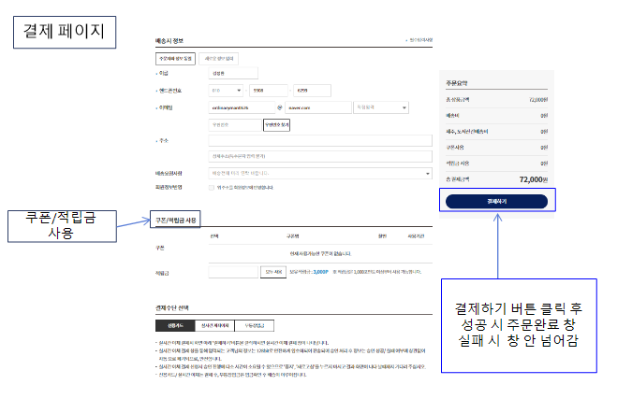
요구사항 분석 - (결제 페이지 - 김정환)

Slide 50
감사합니다

